Slide 1
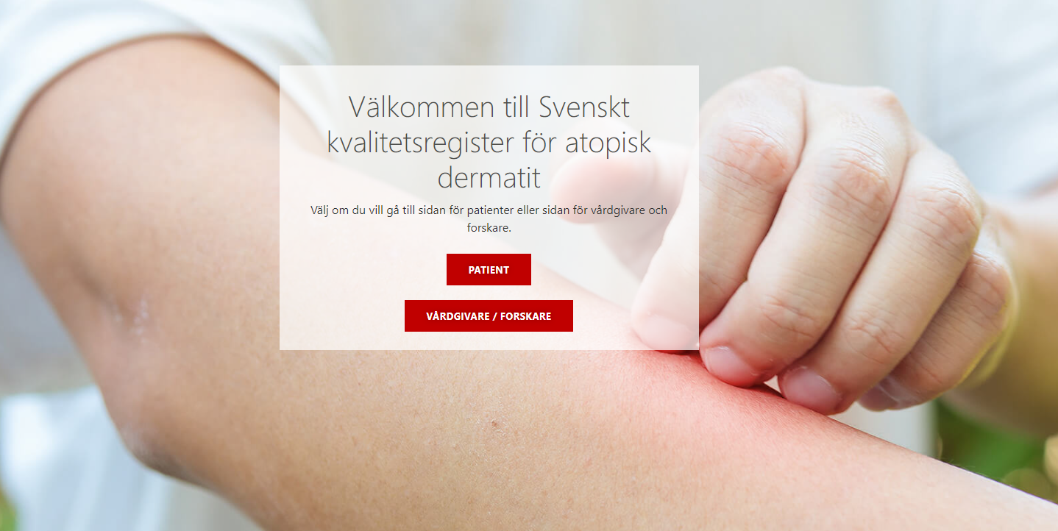
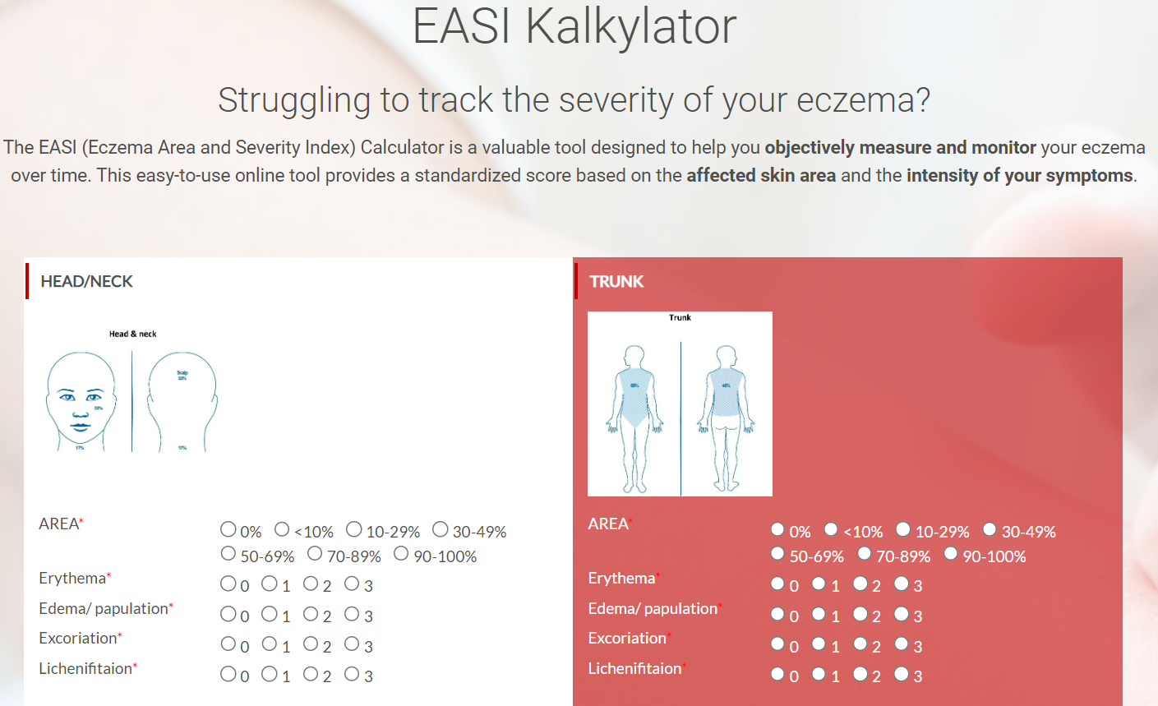
Hemsida: swedad.nu
Nationellt kvalitetsregister för patienter med Atopisk Dermatit som står på systemisk behandling.
Startat 1 november 2019.
SKA-krav på registrering i SwedAD vid insättning av systembehandling.
Registret finansieras av samtliga Universitetssjukhus och är kostnadsfritt för övriga kliniker.

Slide 2
Insamling av data
Vid inklusion
Atopisk komorbiditet (astma, allergi)
Hereditet (eksem, astma, allergi)
Utbildningsnivå
Årligen
Komorbiditet (diabetes, hypertoni, hjärtinfarkt, stroke)
Levnadsvanor (alkohol, tobak)
Varje besök
EASI
PER (Patientens Egen Registrering) POEM DLQI NRS - klåda MADRS Arbetsförmåga Eksemets lokalisation Behandling Ursprungsland (Endast vid första registreringen)

Slide 3
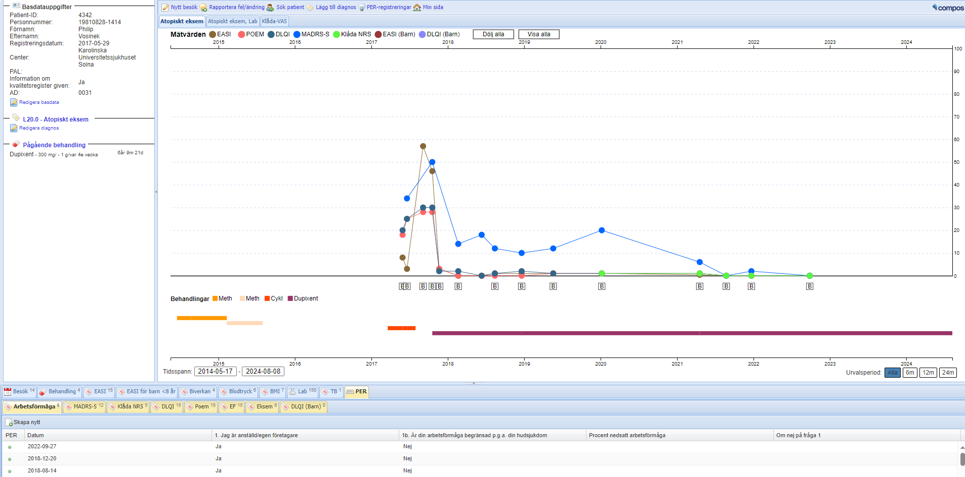
Läkare
Sjuksköterska
Patienten

Slide 4

Kom ihåg att registrera patienten i SwedAD
SwedAD är det nationella kvalitetsregistret för Atopisk Dermatit med syfte att kontinuerligt förbättra behandling och uppföljning av patienter med atopisk dermatit
Patienter som är aktuella för registret är de som står på eller som är kandidat för systembehandling för sin atopiska dermatit
Läkare och sjuksköterskor på hudmottagningar i landet ska mata in besöksdata i registret på dessa patienter
Patienterna registrerar sina upplevelser av eksemet och svarar på frågor om sin hälsa genom PER, Patientens Egen Registrering
Patientgrafen i SwedAD möjliggör att patienten tillsammans med sin läkare eller sjuksköterska enkelt kan följa sjukdomsförloppet och se behandlingseffekterna. På så sätt blir patienten mer delaktig i sin egen vård, vilket kan ge bättre behandlingseffekt.
Registret fungerar som en datakälla för kvalitetsregisterbaserad forskning samt främja en jämlik vård

Slide 5
SwedAD´s hemsida: https://swedad.nu/
Logga in i registret som vårdpersonal:
https://swedad.nu/ alt. https://dermareg.carmona.se/
Logga in i registret som patient (PER):
https://swedad.nu/ alt. https://dermareg.carmona.se/pm/index
Kontakt SwedAD: Koordinator Maria Lundqvist
email: maria.e.lundqvist@regionstockholm.se
tele: 070-00 11 048
adress: Karolinska Universitetssjukhuset
A7:01 Klinisk Forskningsenhet
Eugeniavägen 3
171 76 Stockholm

